Slide 1
Physically Based Rendering From Theory to Implementation
Chapter 15 : Light Transport I – Surface Reflection
Path Tracing
Overview
Path Sampling
Incremental Path Construction
Implementation
Bidirectional Path Tracing
옥찬호 (utilForever@gmail.com)

Slide 2
Path Tracing
산 미구엘 장면을 경로 추적으로 렌더링한 결과 (픽셀당 1024 표본 vs 8 표본)

Slide 3
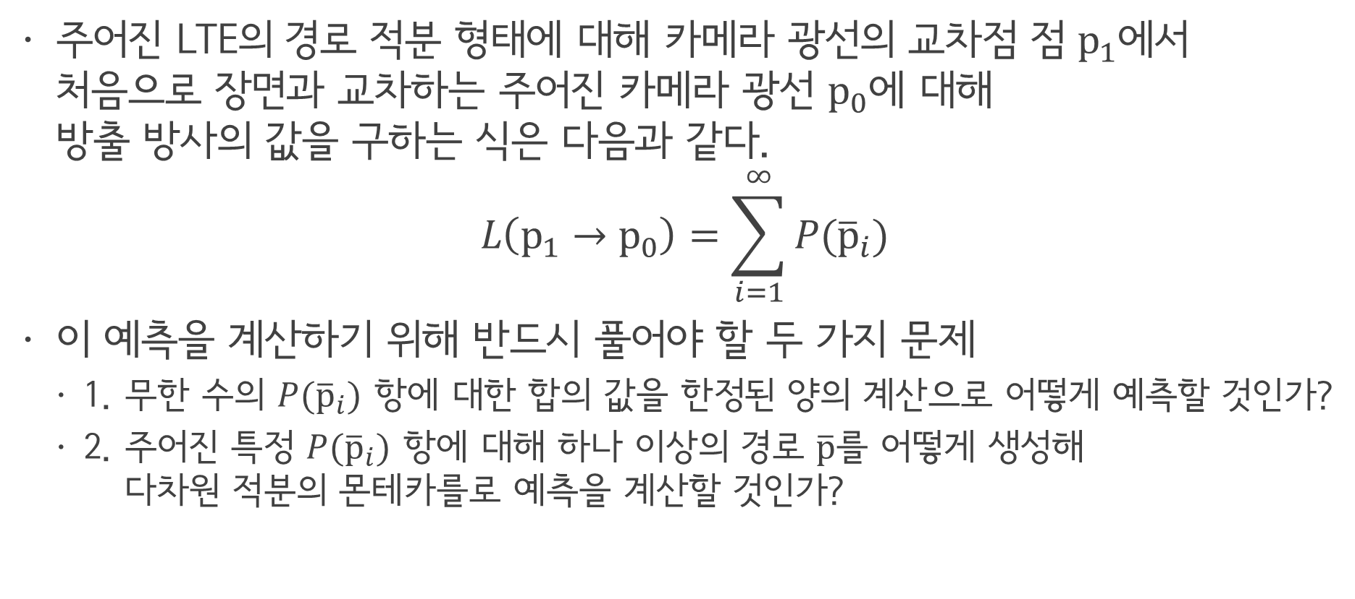
Overview
주어진 LTE의 경로 적분 형태에 대해 카메라 광선의 교차점 점 $p_{1}$에서 처음으로 장면과 교차하는 주어진 카메라 광선 $p_{0}$에 대해 방출 방사의 값을 구하는 식은 다음과 같다.
$$L\left(p_{1}→p_{0}\right)=\sum_{i=1}^{∞}{P({\overline{p}}_{i})}$$
이 예측을 계산하기 위해 반드시 풀어야 할 두 가지 문제
1. 무한 수의 $P({\overline{p}}_{i})$ 항에 대한 합의 값을 한정된 양의 계산으로 어떻게 예측할 것인가?
2. 주어진 특정 $P({\overline{p}}_{i})$ 항에 대해 하나 이상의 경로 $\overline{p}$를 어떻게 생성해 다차원 적분의 몬테카를로 예측을 계산할 것인가?

Slide 4
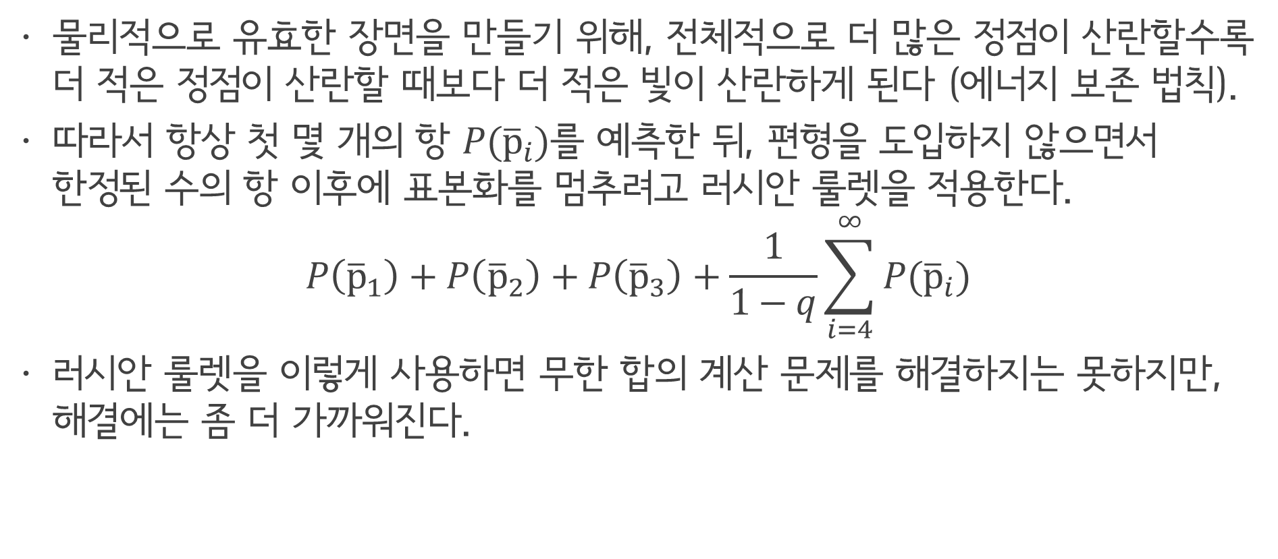
Overview
물리적으로 유효한 장면을 만들기 위해, 전체적으로 더 많은 정점이 산란할수록 더 적은 정점이 산란할 때보다 더 적은 빛이 산란하게 된다 (에너지 보존 법칙).
따라서 항상 첫 몇 개의 항 $P({\overline{p}}_{i})$를 예측한 뒤, 편형을 도입하지 않으면서 한정된 수의 항 이후에 표본화를 멈추려고 러시안 룰렛을 적용한다.
$$P\left({\overline{p}}_{1}\right)+P\left({\overline{p}}_{2}\right)+P\left({\overline{p}}_{3}\right)+\frac{1}{1−q}\sum_{i=4}^{∞}{P({\overline{p}}_{i})}$$
러시안 룰렛을 이렇게 사용하면 무한 합의 계산 문제를 해결하지는 못하지만, 해결에는 좀 더 가까워진다.

Slide 5
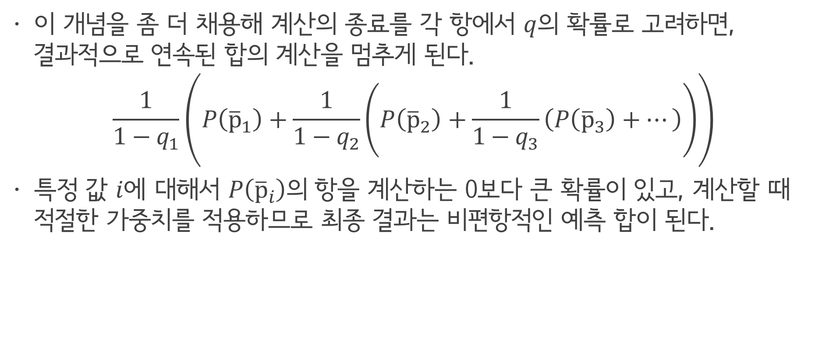
Overview
이 개념을 좀 더 채용해 계산의 종료를 각 항에서 $q$의 확률로 고려하면, 결과적으로 연속된 합의 계산을 멈추게 된다.
$$\frac{1}{1−q_{1}}\left(P\left({\overline{p}}_{1}\right)+\frac{1}{1−q_{2}}\left(P\left({\overline{p}}_{2}\right)+\frac{1}{1−q_{3}}\left(P\left({\overline{p}}_{3}\right)+…\right)\right)\right)$$
특정 값 $i$에 대해서 $P\left({\overline{p}}_{i}\right)$의 항을 계산하는 0보다 큰 확률이 있고, 계산할 때 적절한 가중치를 적용하므로 최종 결과는 비편항적인 예측 합이 된다.

Slide 6
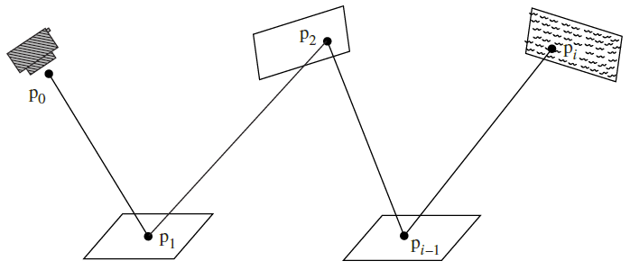
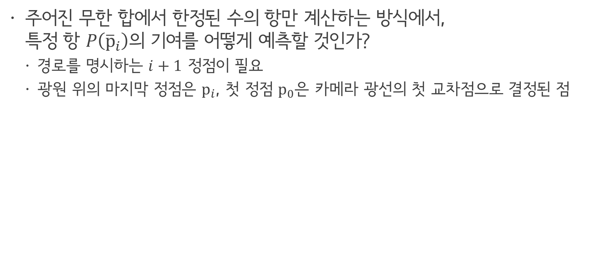
Path Sampling
주어진 무한 합에서 한정된 수의 항만 계산하는 방식에서, 특정 항 $P\left({\overline{p}}_{i}\right)$의 기여를 어떻게 예측할 것인가?
경로를 명시하는 $i+1$ 정점이 필요
광원 위의 마지막 정점은 $p_{i}$, 첫 정점 $p_{0}$은 카메라 광선의 첫 교차점으로 결정된 점

Slide 7
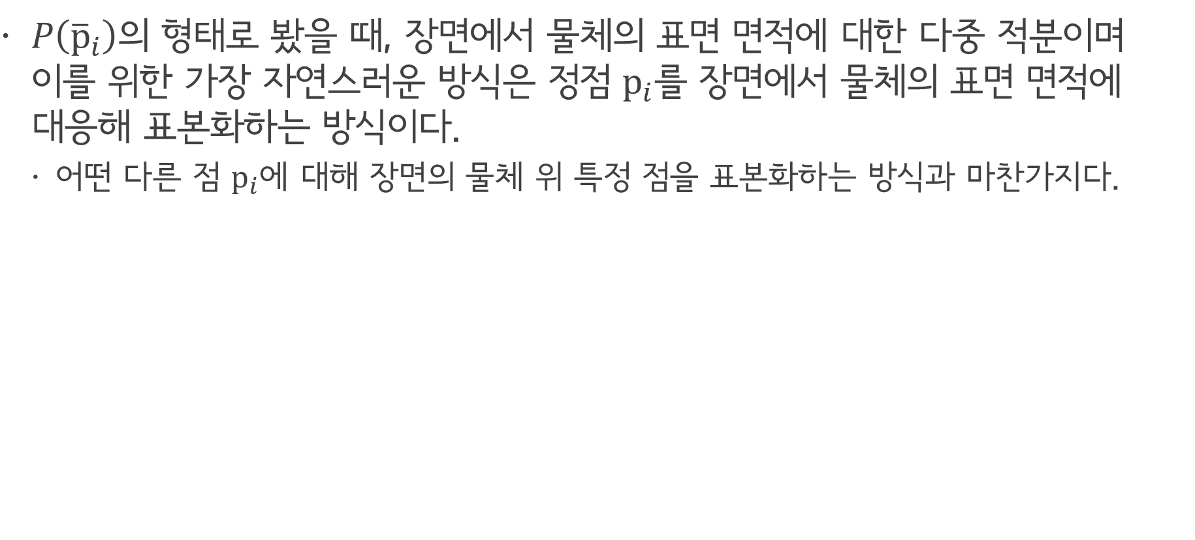
Path Sampling
$P\left({\overline{p}}_{i}\right)$의 형태로 봤을 때, 장면에서 물체의 표면 면적에 대한 다중 적분이며 이를 위한 가장 자연스러운 방식은 정점 $p_{i}$를 장면에서 물체의 표면 면적에 대응해 표본화하는 방식이다.
어떤 다른 점 $p_{i}$에 대해 장면의 물체 위 특정 점을 표본화하는 방식과 마찬가지다.

Slide 8
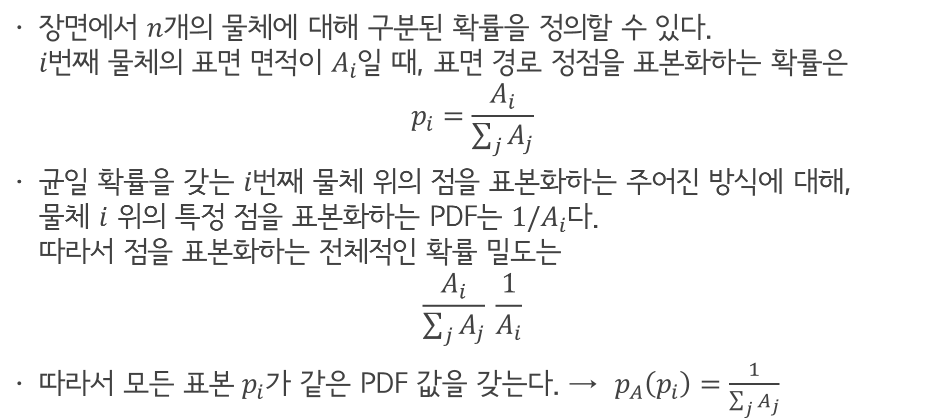
Path Sampling
장면에서 $n$개의 물체에 대해 구분된 확률을 정의할 수 있다. $i$번째 물체의 표면 면적이 $A_{i}일$ 때, 표면 경로 정점을 표본화하는 확률은
$$p_{i}=\frac{A_{i}}{\sum_{j}{A_{j}}}$$
균일 확률을 갖는 $i$번째 물체 위의 점을 표본화하는 주어진 방식에 대해, 물체 $i$ 위의 특정 점을 표본화하는 PDF는 $1/A_{i}$다. 따라서 점을 표본화하는 전체적인 확률 밀도는
$$\frac{A_{i}}{\sum_{j}{A_{j}}} \frac{1}{A_{i}}$$
따라서 모든 표본 $p_{i}가$ 같은 PDF 값을 갖는다. → $p_{A}\left(p_{i}\right)=\frac{1}{\sum_{j}{A_{j}}}$

Slide 9
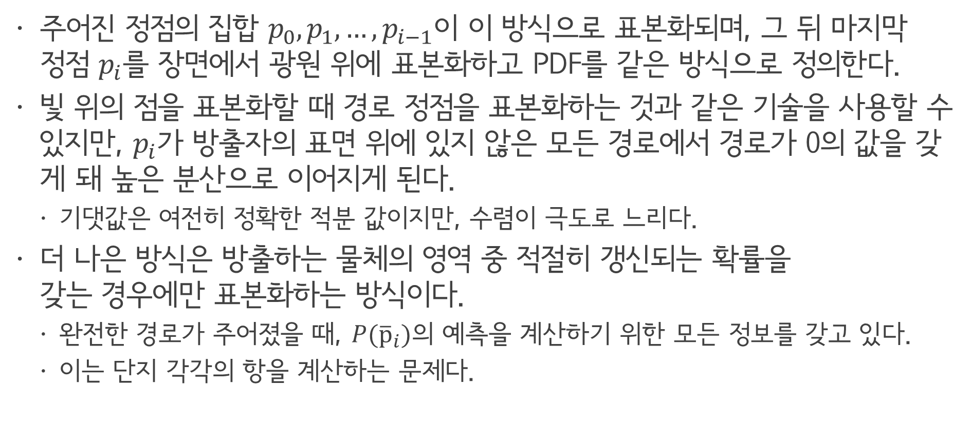
Path Sampling
주어진 정점의 집합 $p_{0}, p_{1},…, p_{i−1}이$ 이 방식으로 표본화되며, 그 뒤 마지막 정점 $p_{i}$를 장면에서 광원 위에 표본화하고 PDF를 같은 방식으로 정의한다.
빛 위의 점을 표본화할 때 경로 정점을 표본화하는 것과 같은 기술을 사용할 수 있지만, $p_{i}$가 방출자의 표면 위에 있지 않은 모든 경로에서 경로가 0의 값을 갖게 돼 높은 분산으로 이어지게 된다.
기댓값은 여전히 정확한 적분 값이지만, 수렴이 극도로 느리다.
더 나은 방식은 방출하는 물체의 영역 중 적절히 갱신되는 확률을 갖는 경우에만 표본화하는 방식이다.
완전한 경로가 주어졌을 때, $P({\overline{p}}_{i})$의 예측을 계산하기 위한 모든 정보를 갖고 있다.
이는 단지 각각의 항을 계산하는 문제다.

Slide 10
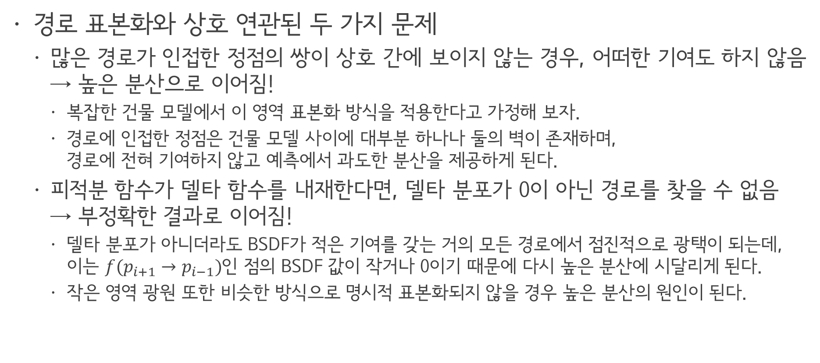
Path Sampling
경로 표본화와 상호 연관된 두 가지 문제
많은 경로가 인접한 정점의 쌍이 상호 간에 보이지 않는 경우, 어떠한 기여도 하지 않음 → 높은 분산으로 이어짐!
복잡한 건물 모델에서 이 영역 표본화 방식을 적용한다고 가정해 보자.
경로에 인접한 정점은 건물 모델 사이에 대부분 하나나 둘의 벽이 존재하며, 경로에 전혀 기여하지 않고 예측에서 과도한 분산을 제공하게 된다.
피적분 함수가 델타 함수를 내재한다면, 델타 분포가 0이 아닌 경로를 찾을 수 없음 → 부정확한 결과로 이어짐!
델타 분포가 아니더라도 BSDF가 적은 기여를 갖는 거의 모든 경로에서 점진적으로 광택이 되는데, 이는 $f(p_{i+1}→p_{i−1})$인 점의 BSDF 값이 작거나 0이기 때문에 다시 높은 분산에 시달리게 된다.
작은 영역 광원 또한 비슷한 방식으로 명시적 표본화되지 않을 경우 높은 분산의 원인이 된다.

Slide 11
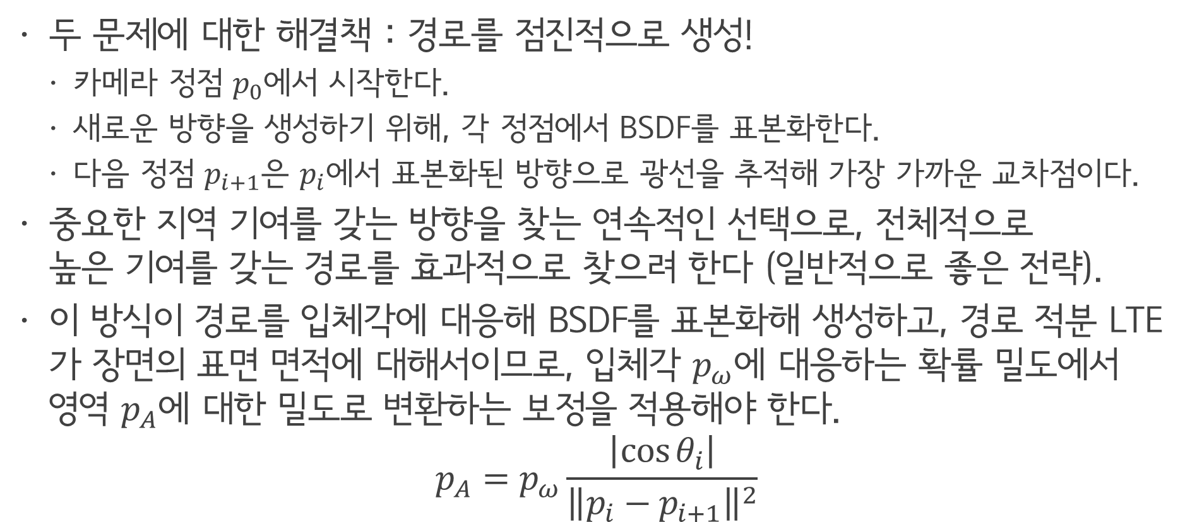
Incremental Path Construction
두 문제에 대한 해결책 : 경로를 점진적으로 생성!
카메라 정점 $p_{0}$에서 시작한다.
새로운 방향을 생성하기 위해, 각 정점에서 BSDF를 표본화한다.
다음 정점 $p_{i+1}$은 $p_{i}$에서 표본화된 방향으로 광선을 추적해 가장 가까운 교차점이다.
중요한 지역 기여를 갖는 방향을 찾는 연속적인 선택으로, 전체적으로 높은 기여를 갖는 경로를 효과적으로 찾으려 한다 (일반적으로 좋은 전략).
이 방식이 경로를 입체각에 대응해 BSDF를 표본화해 생성하고, 경로 적분 LTE가 장면의 표면 면적에 대해서이므로, 입체각 $p_{ω}$에 대응하는 확률 밀도에서 영역 $p_{A}$에 대한 밀도로 변환하는 보정을 적용해야 한다.
$$p_{A}=p_{ω}\frac{\left|\cos{θ_{i}}\right|}{{\left\|p_{i}−p_{i+1}\right\|}^{2}}$$

Slide 12
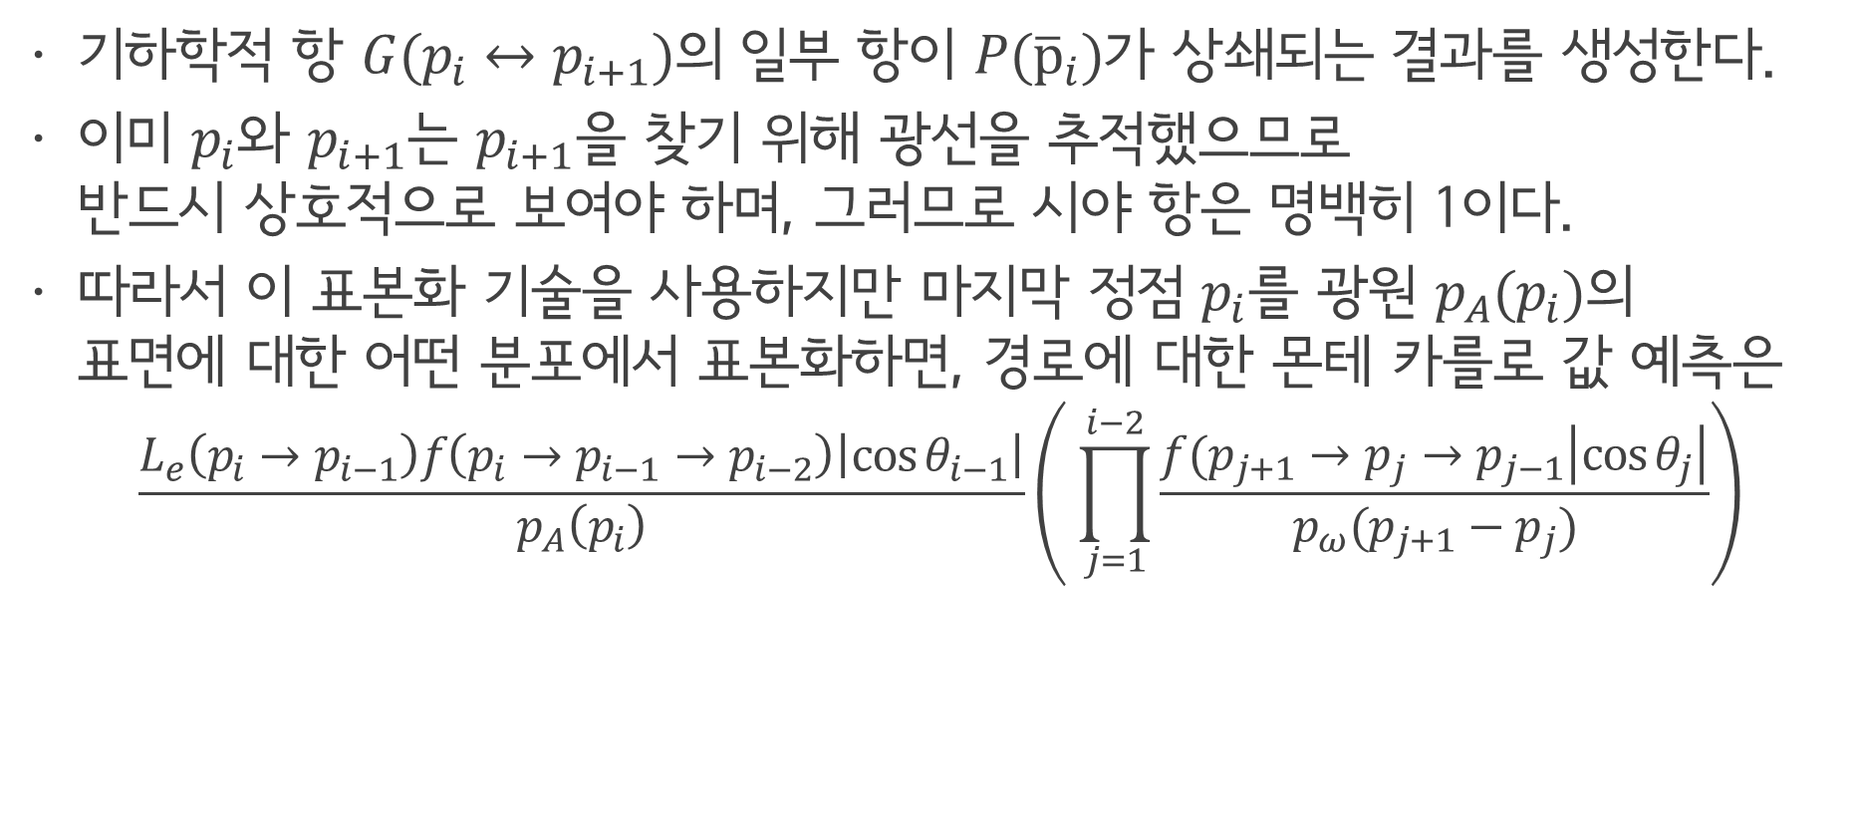
Incremental Path Construction
기하학적 항 $G(p_{i}↔p_{i+1})$의 일부 항이 $P({\overline{p}}_{i})$가 상쇄되는 결과를 생성한다.
이미 $p_{i}$와 $p_{i+1}$는 $p_{i+1}$을 찾기 위해 광선을 추적했으므로 반드시 상호적으로 보여야 하며, 그러므로 시야 항은 명백히 1이다.
따라서 이 표본화 기술을 사용하지만 마지막 정점 $p_{i}$를 광원 $p_{A}(p_{i})$의 표면에 대한 어떤 분포에서 표본화하면, 경로에 대한 몬테 카를로 값 예측은
$$\frac{L_{e}\left(p_{i}→p_{i−1}\right)f\left(p_{i}→p_{i−1}→p_{i−2}\right)\left|\cos{θ_{i−1}}\right|}{p_{A}\left(p_{i}\right)}\left( \prod_{j=1}^{i−2}{\frac{f(p_{j+1}→p_{j}→p_{j−1}\left|\cos{θ_{j}}\right|}{p_{ω}(p_{j+1}−p_{j})}}\right)$$

Slide 13
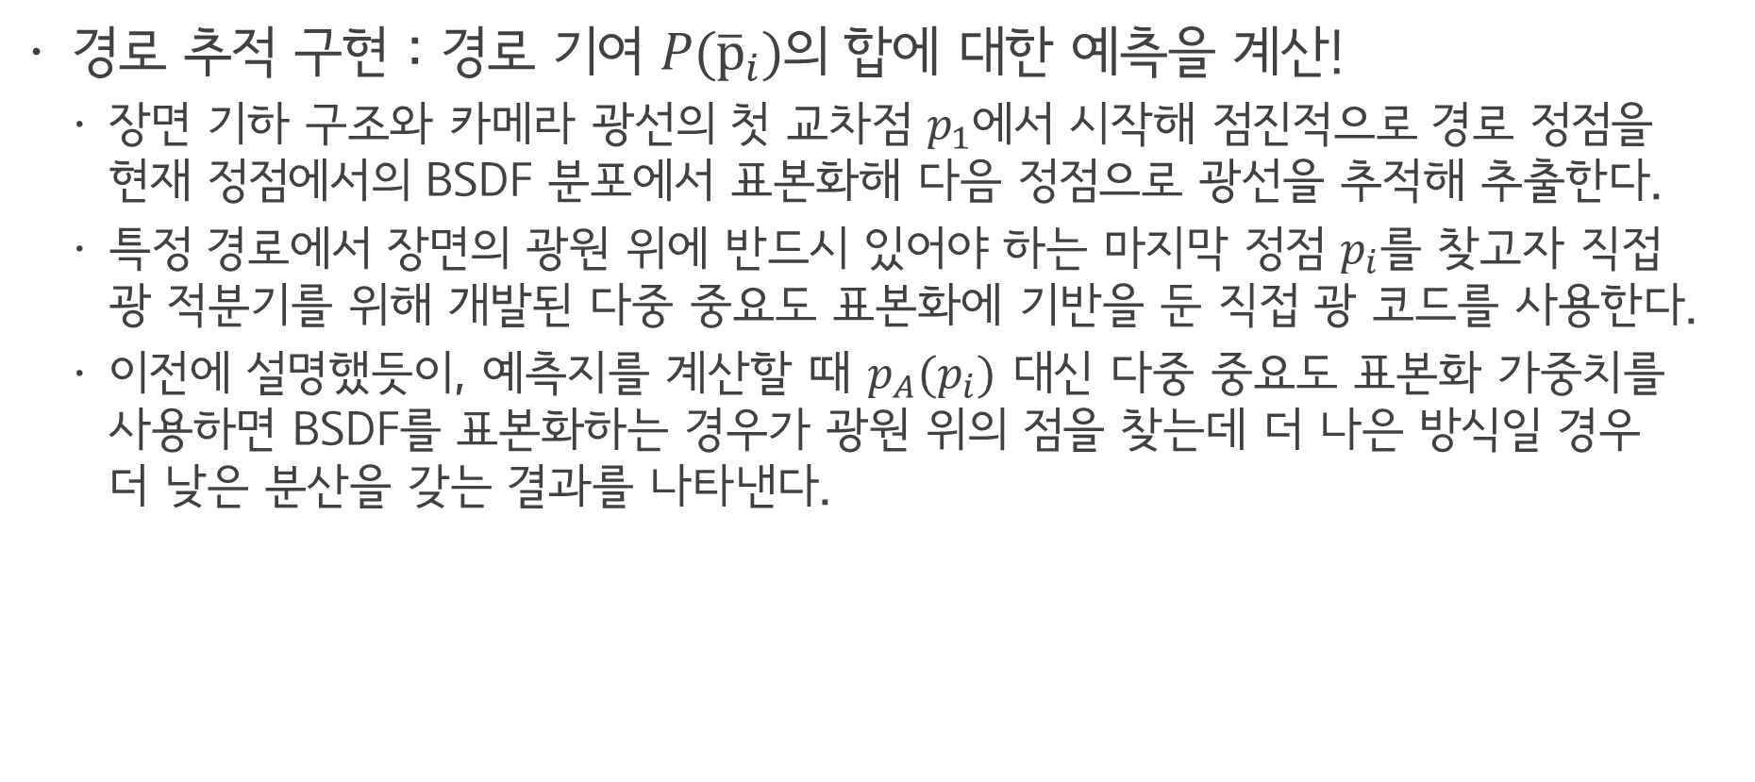
Implementation
경로 추적 구현 : 경로 기여 $P({\overline{p}}_{i})$의 합에 대한 예측을 계산!
장면 기하 구조와 카메라 광선의 첫 교차점 $p_{1}$에서 시작해 점진적으로 경로 정점을 현재 정점에서의 BSDF 분포에서 표본화해 다음 정점으로 광선을 추적해 추출한다.
특정 경로에서 장면의 광원 위에 반드시 있어야 하는 마지막 정점 $p_{i}$를 찾고자 직접 광 적분기를 위해 개발된 다중 중요도 표본화에 기반을 둔 직접 광 코드를 사용한다.
이전에 설명했듯이, 예측지를 계산할 때 $p_{A}(p_{i})$ 대신 다중 중요도 표본화 가중치를 사용하면 BSDF를 표본화하는 경우가 광원 위의 점을 찾는데 더 나은 방식일 경우 더 낮은 분산을 갖는 결과를 나타낸다.

Slide 14
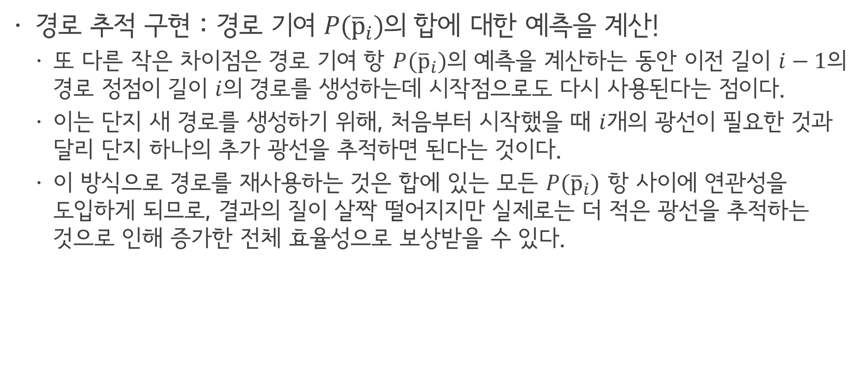
Implementation
경로 추적 구현 : 경로 기여 $P({\overline{p}}_{i})$의 합에 대한 예측을 계산!
또 다른 작은 차이점은 경로 기여 항 $P({\overline{p}}_{i})$의 예측을 계산하는 동안 이전 길이 $i−1$의 경로 정점이 길이 $i$의 경로를 생성하는데 시작점으로도 다시 사용된다는 점이다.
이는 단지 새 경로를 생성하기 위해, 처음부터 시작했을 때 $i$개의 광선이 필요한 것과 달리 단지 하나의 추가 광선을 추적하면 된다는 것이다.
이 방식으로 경로를 재사용하는 것은 합에 있는 모든 $P({\overline{p}}_{i})$ 항 사이에 연관성을 도입하게 되므로, 결과의 질이 살짝 떨어지지만 실제로는 더 적은 광선을 추적하는 것으로 인해 증가한 전체 효율성으로 보상받을 수 있다.

Slide 15
Implementation
적분기는 최대 깊이를 지원한다. 이 값은 러시아 룰렛만 사용해야 할 경우, 큰 수로 설정할 수 있다.
// PathIntegrator Declarations
class PathIntegrator : public SurfaceIntegrator {
public:
// PathIntegrator Public Methods
Spectrum Li(const Scene *scene, const Renderer *renderer,
const RayDifferential &ray, const Intersection &isect,
const Sample *sample, RNG &rng, MemoryArena &arena) const;
void RequestSamples(Sampler *sampler, Sample *sample, const Scene *scene);
PathIntegrator(int md) { maxDepth = md; }
private:
// PathIntegrator Private Data
int maxDepth;
};

Slide 16
Implementation
적분기는 Sampler에서 나온 표본을 경로의 첫 SAMPLE_DEPTH 정점들을 표본화하는데 사용한다. 첫 몇 번의 산란이 끝나면, 잘 분포된 표본점의 장점이 급격히 줄어들게 되며 균일한 난수를 사용하는 방법으로 전환한다.
적분기는 빛과 경로의 각 정점에서 직접 광 계산을 위해 다중 중요도 표본화를 위한 BSDF 표본과 함께 다음 정점을 찾기 위한 나가는 방향을 생성하기 위해 사용하는 방향을 표본화하기 위한 BSDF 표본이 필요하다. → 즉, BSDF 집합이 2개 필요하다.

Slide 17
Implementation
void PathIntegrator::RequestSamples(Sampler *sampler, Sample *sample,
const Scene *scene) {
for (int i = 0; i < SAMPLE_DEPTH; ++i) {
lightSampleOffsets[i] = LightSampleOffsets(1, sample);
lightNumOffset[i] = sample->Add1D(1);
bsdfSampleOffsets[i] = BSDFSampleOffsets(1, sample);
pathSampleOffsets[i] = BSDFSampleOffsets(1, sample);
}
}
#define SAMPLE_DEPTH 3
LightSampleOffsets lightSampleOffsets[SAMPLE_DEPTH];
int lightNumOffset[SAMPLE_DEPTH];
BSDFSampleOffsets bsdfSampleOffsets[SAMPLE_DEPTH];
BSDFSampleOffsets pathSampleOffsets[SAMPLE_DEPTH];

Slide 18
Implementation
적분기의 for문을 지날 때마다 경로의 다음 정점이 현재 광선과 장면 기하 구조를 교차로 찾게 되며, 직접 광 코드로 경로의 전체적인 방사 값에 대한 기여를 계산한다. 새 방향은 BSDF 분포로 경로의 마지막 정점에서 표본화해 선택한다. 몇 개의 정점을 표본화한 후 러시안 룰렛을 사용해 경로를 임의로 종료한다.
Spectrum PathIntegrator::Li(const Scene *scene, const Renderer *renderer,
const RayDifferential &r, const Intersection &isect,
const Sample *sample, RNG &rng, MemoryArena &arena) const {
...
for (int bounces = 0; ; ++bounces) {
...
}
return L;
}

Slide 19
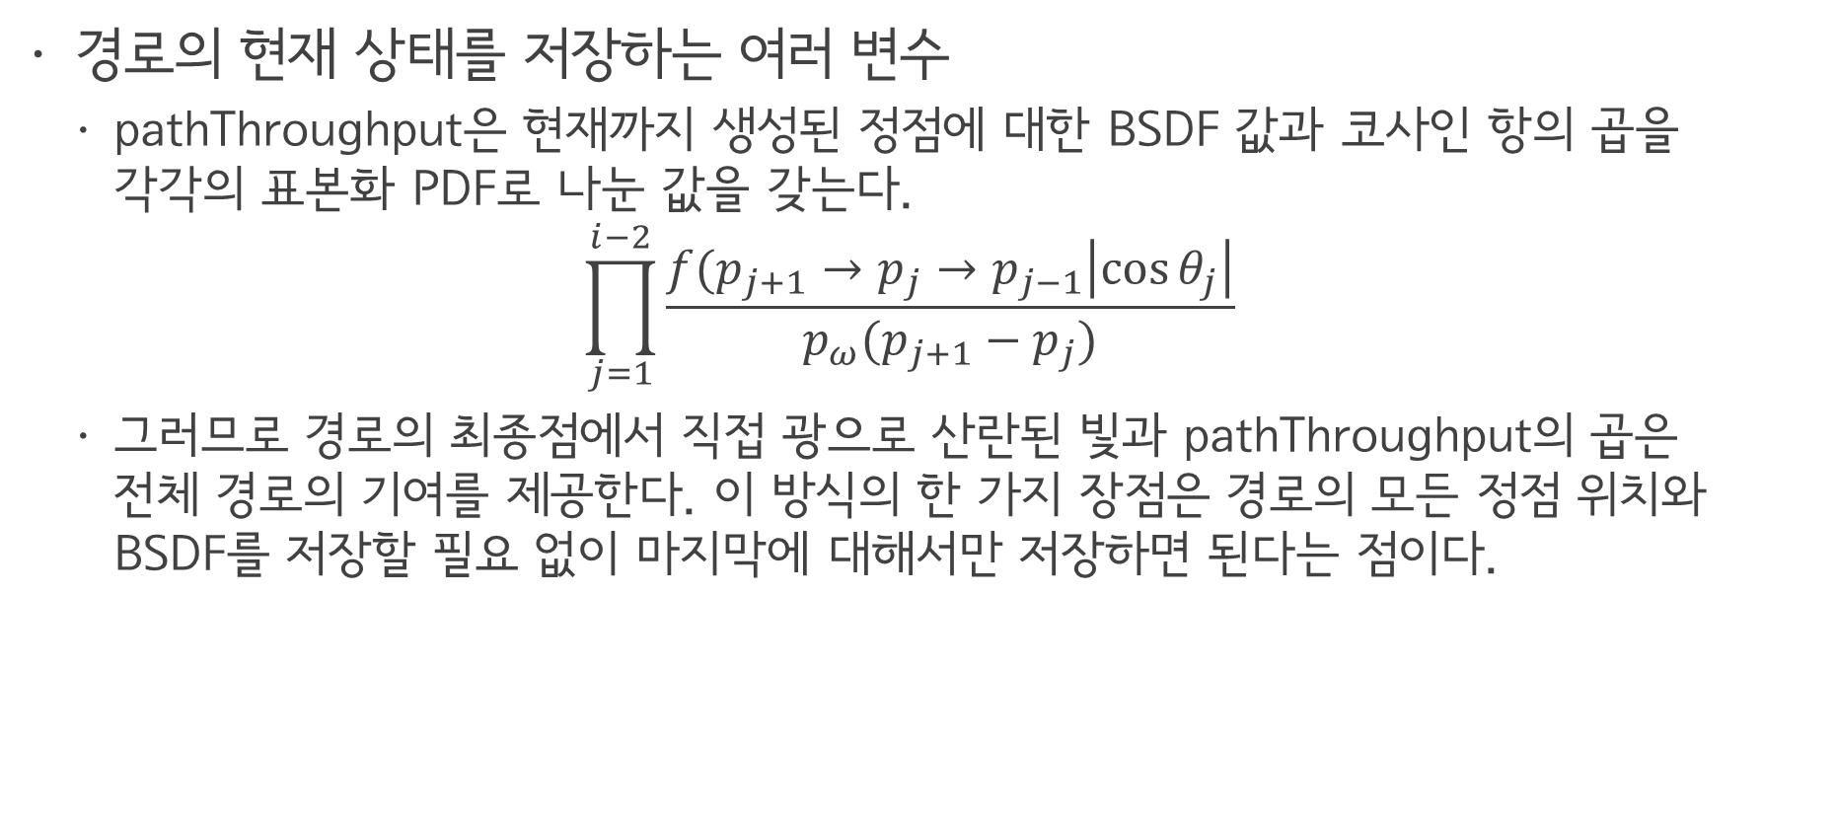
Implementation
경로의 현재 상태를 저장하는 여러 변수
pathThroughput은 현재까지 생성된 정점에 대한 BSDF 값과 코사인 항의 곱을 각각의 표본화 PDF로 나눈 값을 갖는다.
$$\prod_{j=1}^{i−2}{\frac{f(p_{j+1}→p_{j}→p_{j−1}\left|\cos{θ_{j}}\right|}{p_{ω}(p_{j+1}−p_{j})}}$$
그러므로 경로의 최종점에서 직접 광으로 산란된 빛과 pathThroughput의 곱은 전체 경로의 기여를 제공한다. 이 방식의 한 가지 장점은 경로의 모든 정점 위치와 BSDF를 저장할 필요 없이 마지막에 대해서만 저장하면 된다는 점이다.

Slide 20
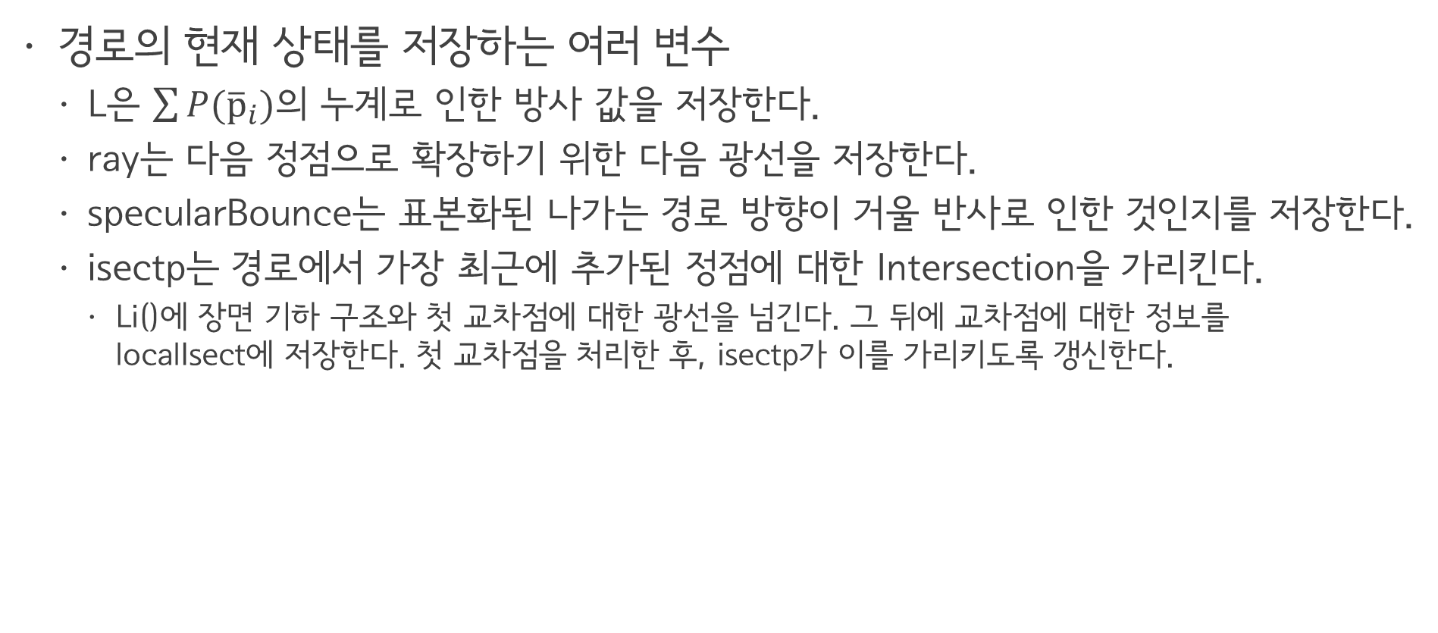
Implementation
경로의 현재 상태를 저장하는 여러 변수
L은 $\sum{P({\overline{p}}_{i})}$의 누계로 인한 방사 값을 저장한다.
ray는 다음 정점으로 확장하기 위한 다음 광선을 저장한다.
specularBounce는 표본화된 나가는 경로 방향이 거울 반사로 인한 것인지를 저장한다.
isectp는 경로에서 가장 최근에 추가된 정점에 대한 Intersection을 가리킨다.
Li()에 장면 기하 구조와 첫 교차점에 대한 광선을 넘긴다. 그 뒤에 교차점에 대한 정보를 localIsect에 저장한다. 첫 교차점을 처리한 후, isectp가 이를 가리키도록 갱신한다.
// Declare common path integration variables
Spectrum pathThroughput = 1., L = 0.;
RayDifferential ray(r);
bool specularBounce = false;
Intersection localIsect;
const Intersection *isectp = &isect;

Slide 21
Implementation
광선이 방사하는 물체에 충돌하면 방사는 보통 무시되는데, 기존 경로의 정점이 직접 광 계산에서 이 길이의 경로에 대한 모든 직접 광을 이미 처리했기 때문!
이 경우, 2가지 예외가 있다.
첫 번째는 초기 카메라 광선의 교차점이다. 왜냐하면 직접 보이는 물체의 방사를 포함할 수 있는 유일한 기회이기 때문이다.
두 번째는 마지막 경로 정점에서 표본화된 방향이 거울 반사 BSDF 요소에서 나왔을 때!
EstimateDirect는 기본 매개 변수로 계산하는 직접 광 계산에서 의도적으로 거울 반사의 효과를 무시
마지막 산란이 거울 반사로 인한 것이라면, 교차점에서의 어떤 방출이 반드시 여기에 포함돼야 한다.
// Possibly add emitted light at path vertex
if (bounces == 0 || specularBounce)
L += pathThroughput * isectp->Le(-ray.d);

Slide 22
Implementation
직접 광 계산은 UniformSampleOneLight() 함수를 사용하며, 현재 경로의 마지막 정점에 있는 직접 광에서 나오는 방사의 예측치를 제공한다.
// Sample illumination from lights to find path contribution
BSDF *bsdf = isectp->GetBSDF(ray, arena);
const Point &p = bsdf->dgShading.p;
const Normal &n = bsdf->dgShading.nn;
Vector wo = -ray.d;
if (bounces < SAMPLE_DEPTH)
L += pathThroughput *
UniformSampleOneLight(scene, renderer, arena, p, n, wo,
isectp->rayEpsilon, ray.time, bsdf, sample, rng,
lightNumOffset[bounces], &lightSampleOffsets[bounces],
&bsdfSampleOffsets[bounces]);
else
L += pathThroughput *
UniformSampleOneLight(scene, renderer, arena, p, n, wo,
isectp->rayEpsilon, ray.time, bsdf, sample, rng);

Slide 23
Implementation
이제 BSDF를 현재 경로의 마지막 정점에서 표본화한 다음에 추적할 광선에 대해 나가는 방향을 얻을 필요가 있다.
현재 경로 길이가 SAMPLE_DEPTH보다 작을 때, BSDFSample을 sample에서 초기화하고 아니면 RNG::RandomFloat()을 사용한다.
적분기는 경로 배출을 전에 설명한 대로 갱신하고, ray를 for문의 다음 반복에서 다음 정점을 찾기 위해 추적하는 광선으로 초기화한다.

Slide 24
Implementation
// Sample BSDF to get new path direction
// Get _outgoingBSDFSample_ for sampling new path direction
BSDFSample outgoingBSDFSample;
if (bounces < SAMPLE_DEPTH)
outgoingBSDFSample = BSDFSample(sample, pathSampleOffsets[bounces], 0);
else
outgoingBSDFSample = BSDFSample(rng);
Vector wi;
float pdf;
BxDFType flags;
Spectrum f = bsdf->Sample_f(wo, &wi, outgoingBSDFSample, &pdf,
BSDF_ALL, &flags);
if (f.IsBlack() || pdf == 0.)
break;
specularBounce = (flags & BSDF_SPECULAR) != 0;
pathThroughput *= f * AbsDot(wi, n) / pdf;
ray = RayDifferential(p, wi, ray, isectp->rayEpsilon);

Slide 25
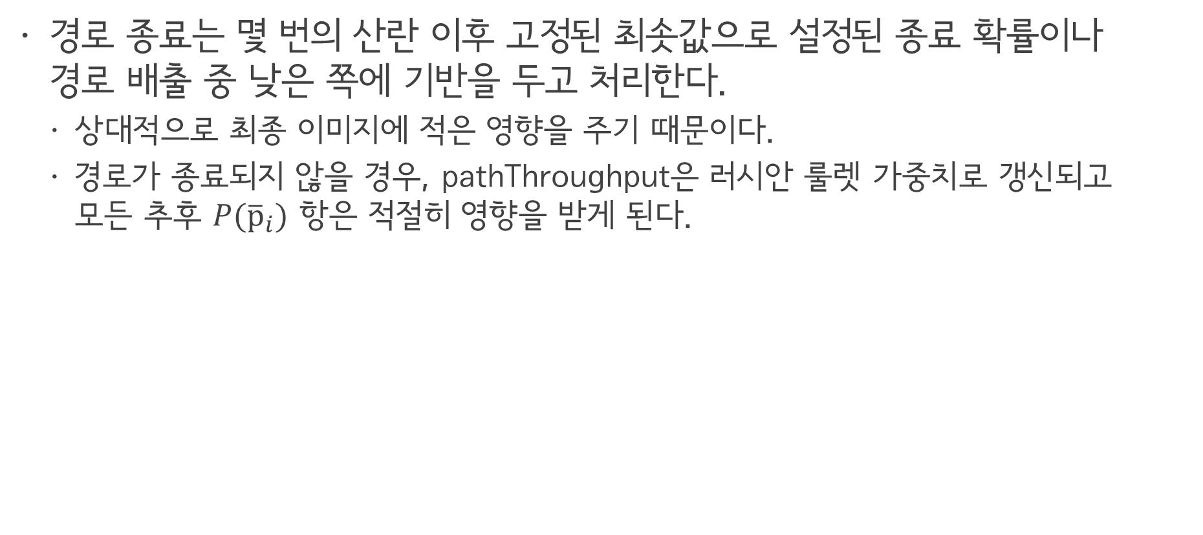
Implementation
경로 종료는 몇 번의 산란 이후 고정된 최솟값으로 설정된 종료 확률이나 경로 배출 중 낮은 쪽에 기반을 두고 처리한다.
상대적으로 최종 이미지에 적은 영향을 주기 때문이다.
경로가 종료되지 않을 경우, pathThroughput은 러시안 룰렛 가중치로 갱신되고 모든 추후 $P({\overline{p}}_{i})$ 항은 적절히 영향을 받게 된다.
// Possibly terminate the path
if (bounces > 3) {
float continueProbability = min(.5f, pathThroughput.y());
if (rng.RandomFloat() > continueProbability)
break;
pathThroughput /= continueProbability;
}
if (bounces == maxDepth)
break;

Slide 26
Implementation
반복문의 최종 작업은 경로의 다음 정점을 표본화된 나가는 방향에서 광선을 추적해 찾는 작업이다.
교차점이 발견되지 않으면 광선은 장면에서 탈출해 경로가 종료된다.
마지막 경로 정점이 거울 반사나 투과로 인한 것이라면, 장면의 기하 구조로 인한 광원에서의 입사 조명은 반드시 여기에 포함돼야 한다.
광택 BSDF 표본을 추출할 때 직접 광 계산이 계산되지 않으므로, 광선이 장면 기하 구조와 충돌하지 않으면 무한 영역 광원에 대해 여전히 고려할 필요가 있다.
여기에서 기여가 추가되지 않으면, 무한 영역 광원은 완벽 거울 반사를 갖는 표면에서 보이지 않는다.

Slide 27
Implementation
일반적인 경우, 광선이 장면 기하 구조와 교차하는 곳에서 경로 배출은 새로운 선분에 대한 반투명 매질로 인한 감쇠를 고려해야 하며, isectp 포인터는 방금 찾은 기하 구조 교차점에 대한 Intersection을 가리키도록 갱신된다.
// Find next vertex of path
if (!scene->Intersect(ray, &localIsect)) {
if (specularBounce)
for (uint32_t i = 0; i < scene->lights.size(); ++i)
L += pathThroughput * scene->lights[i]->Le(ray);
break;
}
pathThroughput *= renderer->Transmittance(scene, ray, NULL, rng, arena);
isectp = &localIsect;

Slide 28
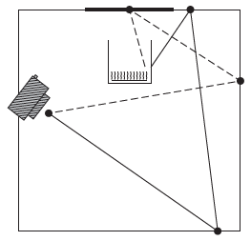
Bidirectional Path Tracing
이 절에서 설명한 경로 추적 알고리즘은 그래픽스에서 다양한 기하학 물체와 영역 광과 범용 BSDF 모델을 처리하는 첫 일반 빛 전송 알고리즘이다.
대부분의 경우 잘 동작하지만, 까다로운 조명 조건이 있을 경우 높은 분산을 나타낸다.
예를 들어, 광원은 천정 위의 작은 영역만을 조명하며, 방의 나머지는 단지 그 영역에서 반사된 간접 광으로만 조명된다. 카메라에서 시작되는 경로만 추적할 경우, 그림자 광선을 빛에 대해 추적하기 전에 천장의 조명된 영역 안의 경로 정점을 표면화하는 것은 거의 불가능하다.
대부분의 경로는 기여가 없으며, 단지 극히 일부만이 우연하게도 천정의 작은 영역을 충돌헤 높은 기여를 갖는다. 결과 이미지는 높은 분산을 갖게 된다.

Slide 29
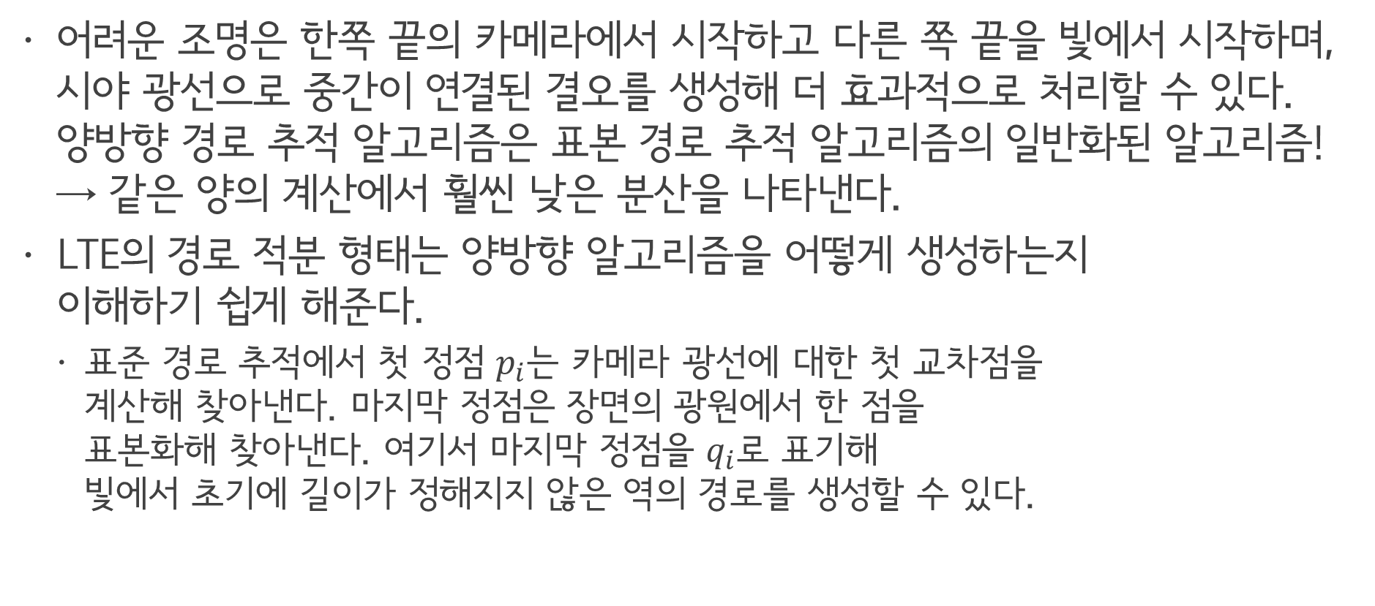
Bidirectional Path Tracing
어려운 조명은 한쪽 끝의 카메라에서 시작하고 다른 쪽 끝을 빛에서 시작하며, 시야 광선으로 중간이 연결된 결오를 생성해 더 효과적으로 처리할 수 있다. 양방향 경로 추적 알고리즘은 표본 경로 추적 알고리즘의 일반화된 알고리즘! → 같은 양의 계산에서 훨씬 낮은 분산을 나타낸다.
LTE의 경로 적분 형태는 양방향 알고리즘을 어떻게 생성하는지 이해하기 쉽게 해준다.
표준 경로 추적에서 첫 정점 $p_{i}$는 카메라 광선에 대한 첫 교차점을 계산해 찾아낸다. 마지막 정점은 장면의 광원에서 한 점을 표본화해 찾아낸다. 여기서 마지막 정점을 $q_{i}$로 표기해 빛에서 초기에 길이가 정해지지 않은 역의 경로를 생성할 수 있다.

Slide 30
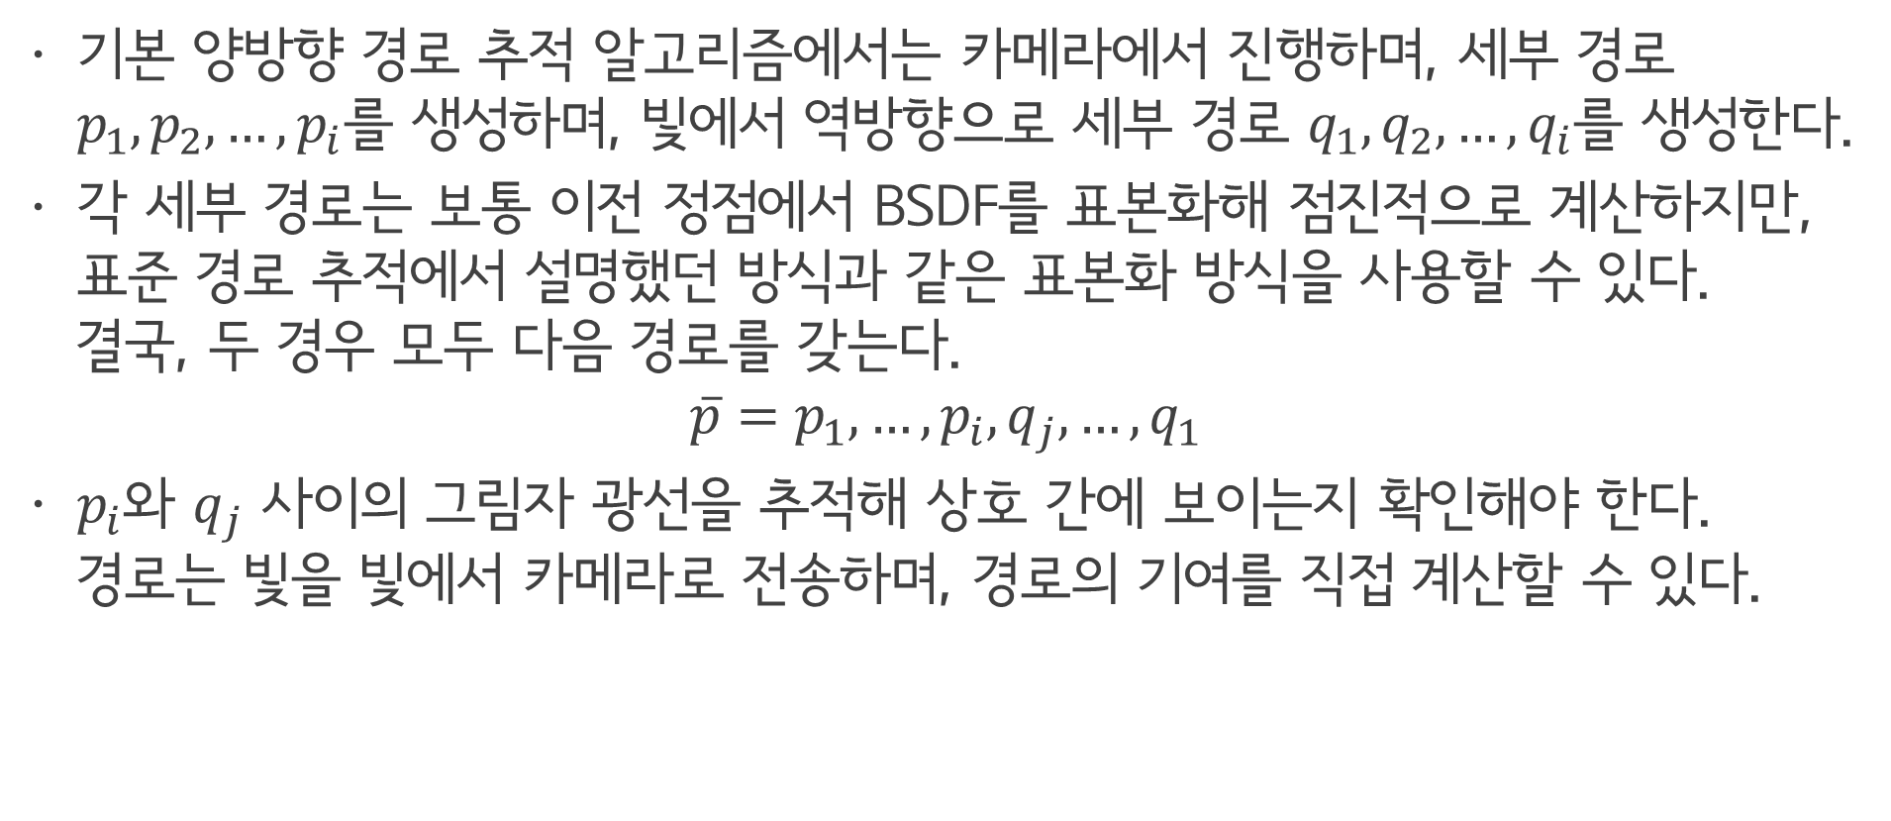
Bidirectional Path Tracing
기본 양방향 경로 추적 알고리즘에서는 카메라에서 진행하며, 세부 경로 $p_{1}, p_{2},…, p_{i}$를 생성하며, 빛에서 역방향으로 세부 경로 $q_{1}, q_{2},…, q_{i}$를 생성한다.
각 세부 경로는 보통 이전 정점에서 BSDF를 표본화해 점진적으로 계산하지만, 표준 경로 추적에서 설명했던 방식과 같은 표본화 방식을 사용할 수 있다. 결국, 두 경우 모두 다음 경로를 갖는다.
$$\overline{p}=p_{1},…, p_{i}, q_{j}, …, q_{1}$$
$p_{i}$와 $q_{j}$ 사이의 그림자 광선을 추적해 상호 간에 보이는지 확인해야 한다. 경로는 빛을 빛에서 카메라로 전송하며, 경로의 기여를 직접 계산할 수 있다.

Slide 31
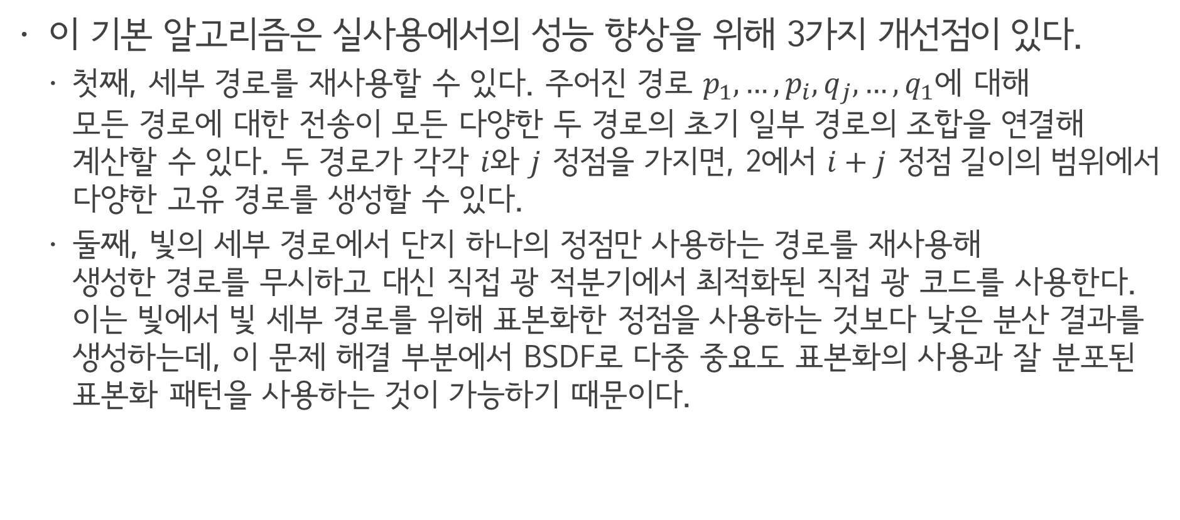
Bidirectional Path Tracing
이 기본 알고리즘은 실사용에서의 성능 향상을 위해 3가지 개선점이 있다.
첫째, 세부 경로를 재사용할 수 있다. 주어진 경로 $p_{1},…, p_{i}, q_{j}, …, q_{1}$에 대해 모든 경로에 대한 전송이 모든 다양한 두 경로의 초기 일부 경로의 조합을 연결해 계산할 수 있다. 두 경로가 각각 $i$와 $j$ 정점을 가지면, 2에서 $i+j$ 정점 길이의 범위에서 다양한 고유 경로를 생성할 수 있다.
둘째, 빛의 세부 경로에서 단지 하나의 정점만 사용하는 경로를 재사용해 생성한 경로를 무시하고 대신 직접 광 적분기에서 최적화된 직접 광 코드를 사용한다. 이는 빛에서 빛 세부 경로를 위해 표본화한 정점을 사용하는 것보다 낮은 분산 결과를 생성하는데, 이 문제 해결 부분에서 BSDF로 다중 중요도 표본화의 사용과 잘 분포된 표본화 패턴을 사용하는 것이 가능하기 때문이다.

Slide 32
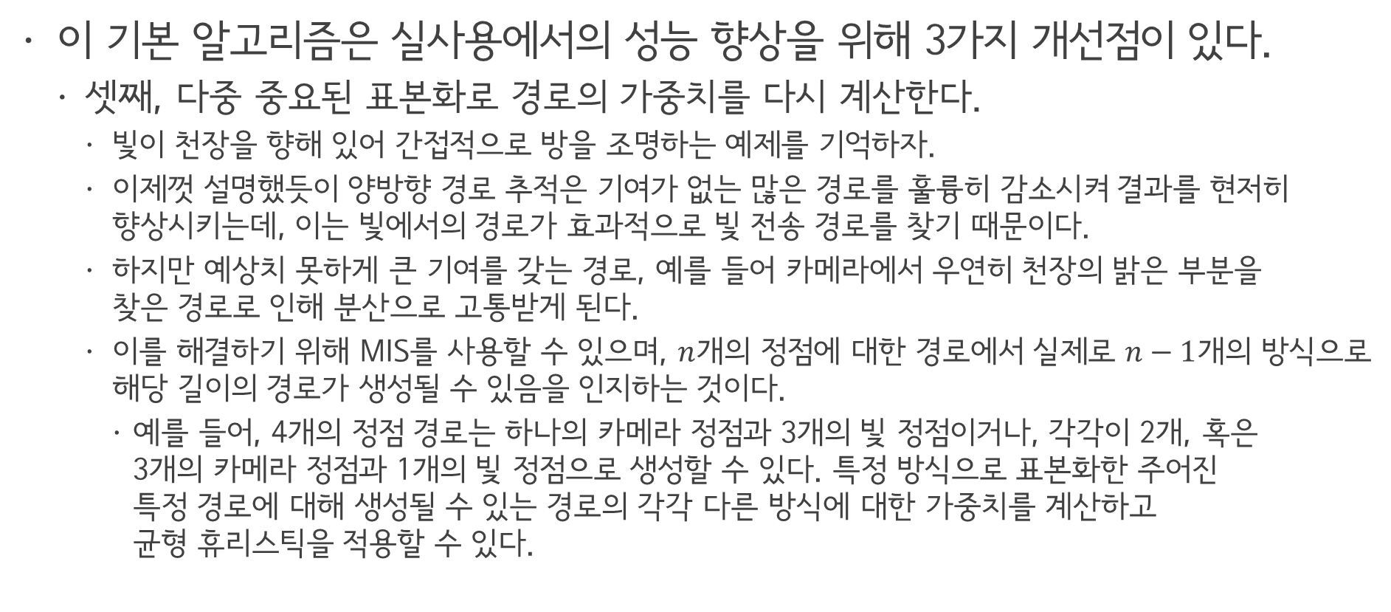
Bidirectional Path Tracing
이 기본 알고리즘은 실사용에서의 성능 향상을 위해 3가지 개선점이 있다.
셋째, 다중 중요된 표본화로 경로의 가중치를 다시 계산한다.
빛이 천장을 향해 있어 간접적으로 방을 조명하는 예제를 기억하자.
이제껏 설명했듯이 양방향 경로 추적은 기여가 없는 많은 경로를 훌륭히 감소시켜 결과를 현저히 향상시키는데, 이는 빛에서의 경로가 효과적으로 빛 전송 경로를 찾기 때문이다.
하지만 예상치 못하게 큰 기여를 갖는 경로, 예를 들어 카메라에서 우연히 천장의 밝은 부분을 찾은 경로로 인해 분산으로 고통받게 된다.
이를 해결하기 위해 MIS를 사용할 수 있으며, $n$개의 정점에 대한 경로에서 실제로 $n−1$개의 방식으로 해당 길이의 경로가 생성될 수 있음을 인지하는 것이다.
예를 들어, 4개의 정점 경로는 하나의 카메라 정점과 3개의 빛 정점이거나, 각각이 2개, 혹은 3개의 카메라 정점과 1개의 빛 정점으로 생성할 수 있다. 특정 방식으로 표본화한 주어진 특정 경로에 대해 생성될 수 있는 경로의 각각 다른 방식에 대한 가중치를 계산하고 균형 휴리스틱을 적용할 수 있다.

